Slide 1

TOÁN 4
Tập 1
Tuần 7
Bài 23: Luyện tập chung - Tiết 1

Slide 2


Ấn để đến trang sách

Slide 3
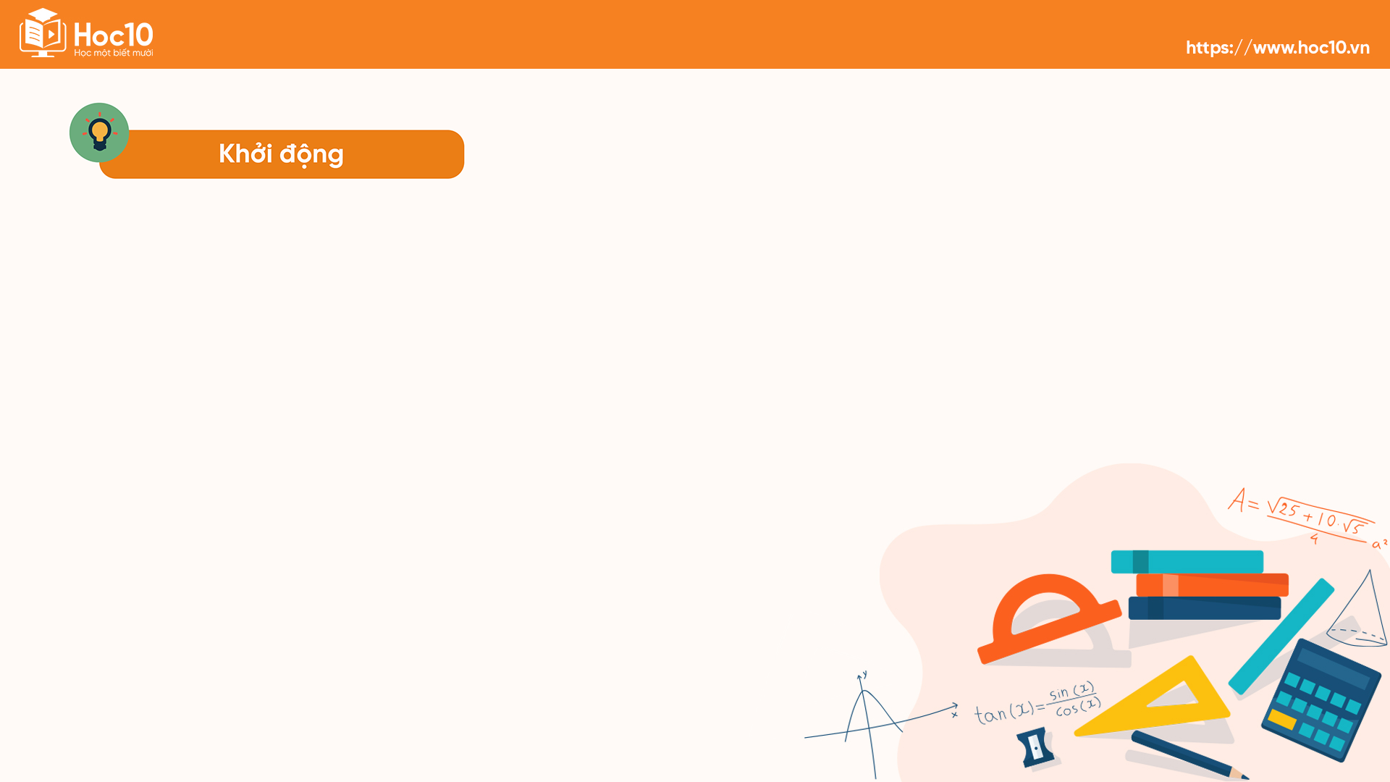

“Tôi cần, tôi cần”
Tôi cần một góc nhọn
Tôi cần hai đường thẳng song song
Tôi cần một góc tù

Slide 4

Ấn để đến trang sách

Slide 5
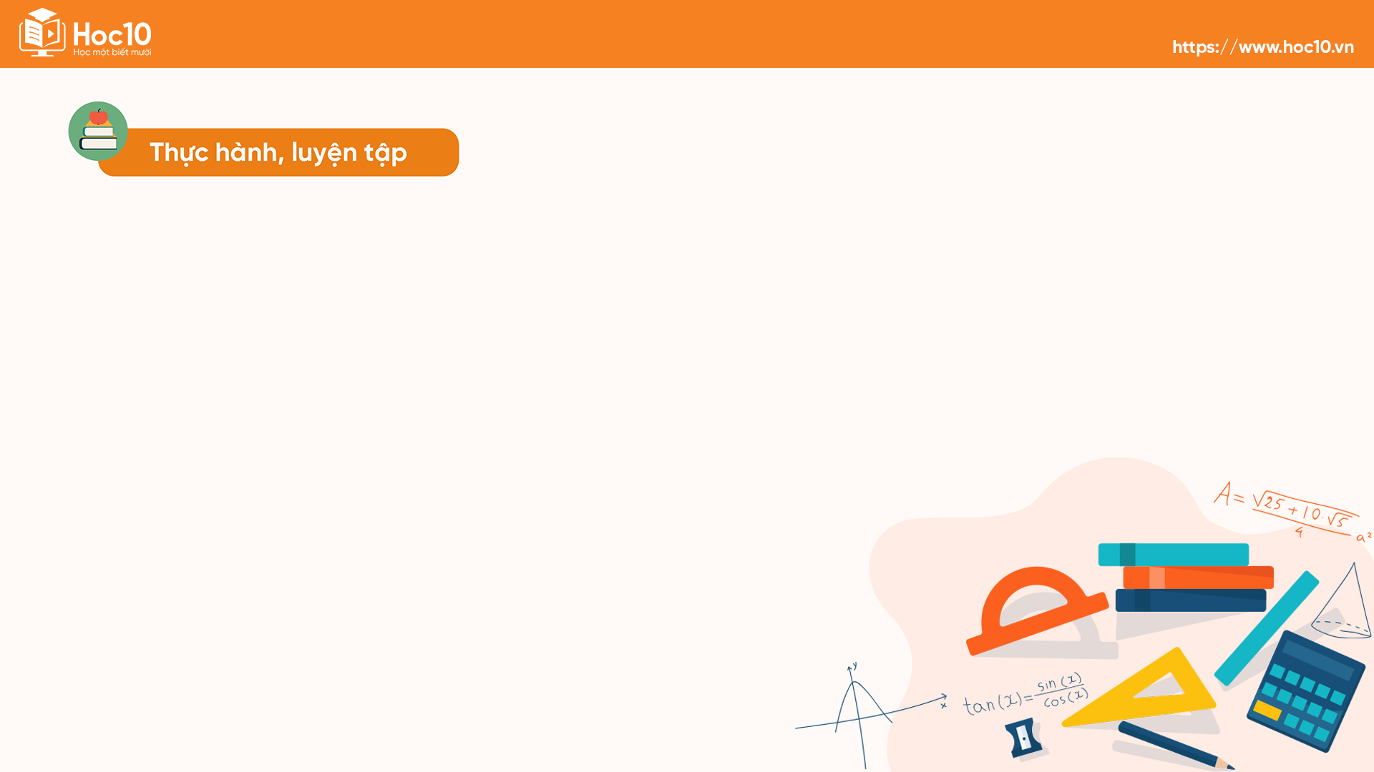
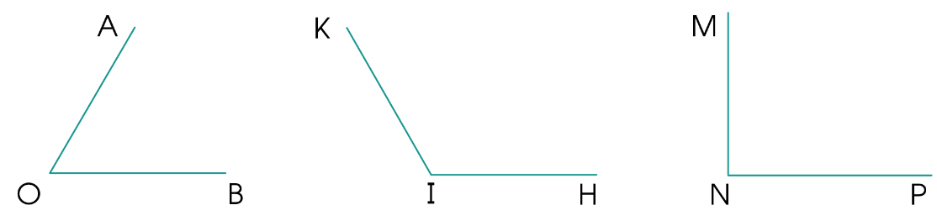
Bài tập 1 (SGK – tr57)
a) Trong các góc sau, góc nào là góc nhọn, góc vuông, góc tù?
b) Dùng thước đo góc để đo độ lớn của các góc trên

Slide 6
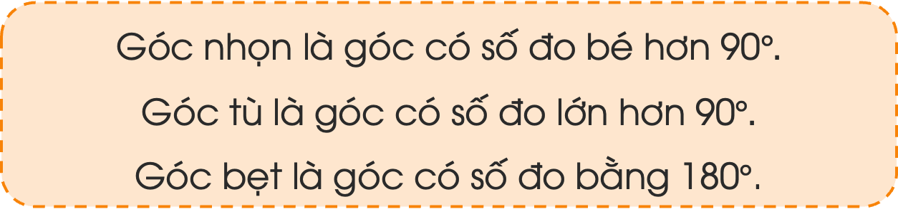
Bài tập 1 (SGK – tr57)
Góc nhọn là góc có số đo bé hơn 90$°.$
Góc tù là góc có số đo lớn hơn 90$°.$
Góc bẹt là góc có số đo bằng 180$°$.

Slide 7
Bài tập 1 (SGK – tr57)
a) Góc nhọn: Góc đỉnh O, cạnh OA, OB.
Góc vuông: Góc đỉnh N, cạnh NM, NP.
Góc tù: Góc đỉnh I, cạnh IK, IH.
b) Góc đỉnh O, cạnh OA, OB có số đo góc là 60°.
Góc đỉnh I, cạnh IK, IH có số đo góc là 120°.
Góc đỉnh N, cạnh NM, NP có số đo góc là 90°.

Slide 8
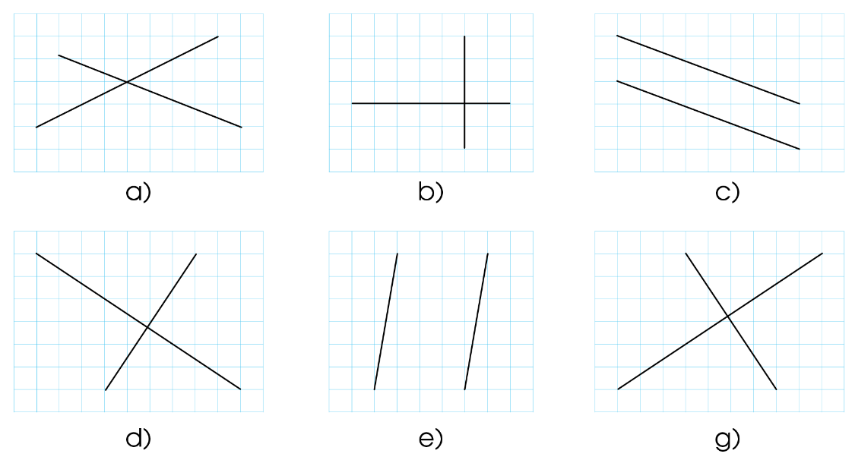
Bài tập 2 (SGK – tr57)
Chỉ ra các cặp đường thẳng song song với nhau, các cặp
đường thẳng vuông góc với nhau trong hình dưới đây:

Slide 9
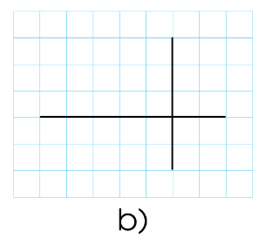
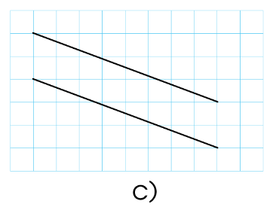
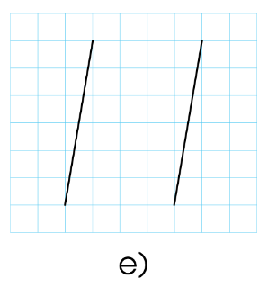
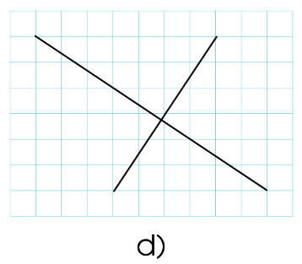
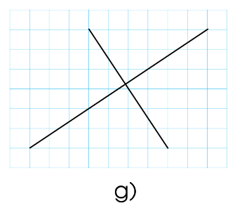
Bài tập 2 (SGK – tr57)
Cặp đường thẳng song song với nhau:
Cặp đường thẳng vuông góc với nhau:

Slide 10

CỦNG CỐ, DẶN DÒ
Qua bài học hôm nay, em biết thêm được điều gì?
Để nắm chắc kiến thức đó, em nhắn bạn điều gì?

Slide 11

Ấn để đến trang sách

Slide 12


Ôn tập kiến thức đã học
Hoàn thành bài tập trong VBT
Chuẩn bị trước Bài 23: Luyện tập chung – Tiết 2

Slide 13


Slide 14



Để kết nối cộng đồng giáo viên và nhận thêm nhiều tài liệu giảng dạy,
mời quý thầy cô tham gia Group Facebook
theo đường link:
Hoc10 – Đồng hành cùng giáo viên tiểu học
Hoặc truy cập qua QR code

